Slide 1
管理用户安全性

Slide 2
课程目标
学完本课程后，应能完成以下工作：
  创建和管理数据库用户帐户
    验证用户
    分配默认存储区（表空间）
  授予和撤销权限
  创建和管理角色
  创建和管理概要文件
    实施标准口令安全功能
    控制用户资源用量
Notes:
Oracle Database 10g：数据库管理 - 课堂练习 I 6-<number>
课程目标
以下术语与管理数据库用户相关，通过了解这些术语可帮助了解课程目标：
数据库用户帐户是一种方法，通过这种方法可管理数据库对象的所有权和访问权限。
口令是一个 Oracle 数据库使用的验证手段。
权限是一种执行特定类型的 SQL 语句或访问其它用户的对象时使用的权利。
角色是一个由相关权限组成的命名组，这些权限可授予用户或其它角色。
概要文件是一组命名的强行对数据库用法和实例资源设置的资源限制条件。
限额代表指定表空间中允许的空间容量。通过这种方法，可以控制用户的资源用量。

Slide 3

数据库用户帐户
> 用户
验证
权限
角色
概要文件
口令安全性
限额
每一个数据库用户帐户包括：
  唯一的用户名
  验证方法
  默认表空间
  临时表空间
  用户概要文件
  使用者组
  锁定状态
Notes:
Oracle Database 10g：数据库管理 - 课堂练习 I 6-<number>
数据库用户帐户
要访问数据库，用户必须指定有效的数据库用户帐户，而且还要根据该用户帐户的要求成功通过验证。每一个数据库用户都有自己的数据库帐户。这是 Oracle 的最佳实践建议，这样可避免存在潜在的安全漏洞，为特定的审计活动提供有意义的数据。但是，在极少数情况下，若干用户会共享一个公用数据库帐户。此时，操作系统和应用程序必须为数据库提供足够的安全性。每一个用户帐户包括：
唯一的用户名：用户名不能超过 30 个字节，不能包含特殊字符，而且必须以字母
开头。
验证方法：最常见的验证方法是口令，但是 Oracle Database 10g 支持其它多种验证方法，包括生物统计学验证、证书验证和标记验证。
默认表空间：如果用户未指定其它表空间，则可在这个表空间中创建对象。请注意，具有默认表空间并不意味着用户具有在该表空间创建对象的权限，也不意味着用户具有该表空间（用于创建对象）中的空间限额。这两项需要另外单独授权。

Slide 4
数据库用户帐户
完整注释页
Notes:
Oracle Database 10g：数据库管理 - 课堂练习 I 6-<number>
数据库用户帐户（续）
临时表空间：用户可在其中创建临时对象（如排序和临时表）的表空间。
用户概要文件：分配给用户的一组资源与口令的限制。
使用者组：由资源管理器使用。
锁定状态：用户只可访问“未锁定”帐户。

Slide 5
预定义帐户：SYS 和 SYSTEM
  SYS 帐户：
    授予了 DBA 角色
    具有 ADMIN OPTION 的所有权限
    执行启动、关闭和某些维护命令时需要使用的帐户
    拥有数据字典
    拥有自动工作量资料档案库 (AWR)
  SYSTEM 帐户授予了 DBA 角色。
  这两个帐户不在例行程序操作中使用。
Notes:
预定义帐户：SYS 和 SYSTEM
默认情况下，SYS 和 SYSTEM 帐户授予了数据库管理员 (DBA) 角色。
此外，SYS 帐户还具有 ADMIN OPTION 的所有权限，而且拥有数据字典。要连接到 SYS 帐户，必须使用 AS SYSDBA 子句。任何授予了 SYSDBA 权限的用户均可通过使用
AS SYSDBA 子句连接到 SYS 帐户。只有授予了 SYSDBA 或 SYSOPER 权限的“授权”用户才可以启动或关闭数据库实例。
默认情况下，SYSTEM 帐户授予了 DBA 角色，而不是 SYSDBA 权限。
最佳实践提示：如果应用最少权限原则，则不在例行程序操作中使用这些帐户。需要 DBA 权限的用户另外拥有授予了所需权限的独立帐户。例如，Jim 有一个名为 jim 的低权限帐户及一个名为 jim_dba 的授权帐户。使用此方法可应用最少权限原则，不需要共享帐户，而且可审计各项操作。
SYS 和 SYSTEM 帐户是数据库中必需存在的帐户，不能将其删除。

Slide 6
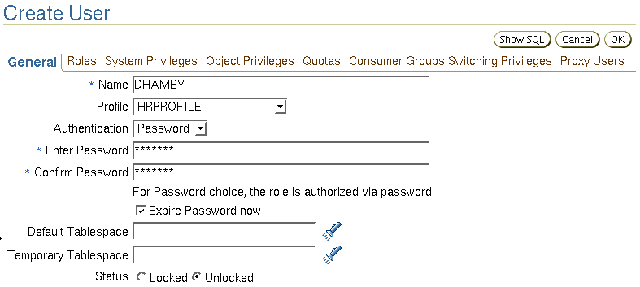
创建用户
选择“Administration > Schema > Users & Privileges > Users（管理 > 方案 > 用户和权限 > 用户）”，然后单击“Create（创建）”按钮。
Notes:
Oracle Database 10g：数据库管理 - 课堂练习 I 6-<number>
创建用户
在 Enterprise Manager 中，可通过使用“Users（用户）”页，管理允许访问当前数据库的数据库用户列表。使用此页可创建、删除和修改用户的设置。
要创建数据库用户，请执行以下步骤：
1. 在 Enterprise Manager Database Control 中，选择“Administration > Schema > Users & Privileges > Users（管理 > 方案 > 用户和权限 > 用户）”。
2. 单击“Create（创建）”按钮。
提供必需输入的信息。必需项（如“名称”）带有星号标记。
下面各页提供关于验证的详细信息。本课稍后将讨论概要文件。
请给每一个用户分配默认表空间和临时表空间。这样，如果用户在创建对象时未指定表空间，您可以控制创建用户对象的位置。
如果未选择默认表空间，则使用系统定义的默认永久表空间。同样，对于临时表空间：如果未指定临时表空间，则使用系统定义的临时表空间。

Slide 7

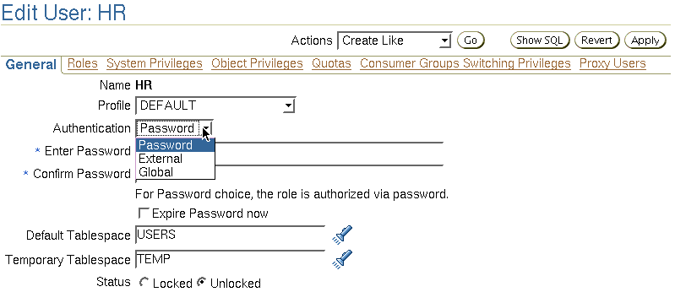
验证用户
用户
> 验证
权限
角色
概要文件
口令安全性
限额
  口令
  外部验证
  全局验证
Notes:
Oracle Database 10g：数据库管理 - 课堂练习 I 6-<number>
验证用户
验证指的是对要使用数据、资源或应用程序的用户、设备或其它实体的身份进行验证。通过对该身份进行验证可建立一种信任关系，从而可进一步执行交互。通过验证可将访问和操作与特定的身份联系起来，从而实现可靠性。完成验证后，验证流程可允许或限制该实体许可的访问和操作的级别。
创建用户时，必须确定要使用的验证方法，以后可修改此方法。
口令：又称为 Oracle 数据库验证。创建的每一个用户都有一个关联口令，用户尝试建立连接时，必须提供这个口令。设置口令时，可以使该口令立即失效，这会强制用户在首次登录后更改口令。如果决定要使用户口令失效，请确保用户能够更改口令。有些应用程序不具备此功能。
在（客户机/服务器之间和服务器/服务器之间）建立网络连接期间，系统总是先通过使用修改过的数据加密标准 (DES) 算法，以自动透明方式对口令加密，然后通过网络发送这些口令。

Slide 8
验证用户
完整注释页
Notes:
Oracle Database 10g：数据库管理 - 课堂练习 I 6-<number>
验证用户（续）
外部验证：又称操作系统验证。用户可以在不指定用户名或口令的情况下连接到 Oracle 数据库。使用外部验证时，数据库依赖于基础操作系统或网络验证服务来限制对数据库帐户的访问。数据库口令不会用于此类登录。如果操作系统或网络服务允许的话，可以使用外部验证来验证用户。如果要执行此操作，请设置 OS_AUTHENT_PREFIX 初始化参数，并在 Oracle 用户名中使用此前缀。OS_AUTHENT_PREFIX 参数定义了一个前缀，Oracle 数据库会在每个用户的操作系统帐户名之前添加此前缀。为了实现与 Oracle 软件早期版本的向后兼容，此参数的默认值为 OPS$。用户尝试建立连接时，Oracle 数据库会将带前缀的用户名与数据库中的 Oracle 用户名进行比较。例如，假定 OS_AUTHENT_PREFIX 设置如下：
OS_AUTHENT_PREFIX=OPS$
如果某个用户的操作系统帐户名为 tsmith，它需要连接到 Oracle 数据库而且已由操作系统验证，那么 Oracle 数据库会检查是否存在一个对应的数据库用户 OPS$tsmith，如果存在这样的用户，则允许该用户建立连接。在用户（已由操作系统验证）的所有引用中必须包含 OPS$tsmith 中显示的前缀。
注：在某些操作系统中，OS_AUTHENT_PREFIX 初始化参数的文本是区分大小写的。有关此初始化参数的详细信息，请参阅特定操作系统的 Oracle 文档。
全局验证：使用 Oracle Advanced Security 选项时，可通过全局验证（一种严格的验证方法）并使用生物统计学、x509 证书、标记设备和 Oracle Internet Directory 来识别用户。有关高级验证方法的详细信息，请参阅“Oracle 企业身份管理”课程。

Slide 9
管理员验证
操作系统安全性
  DBA 必须具有创建或删除文件的操作系统权限。
  普通数据库用户不应具有创建或删除数据库文件的操作系统权限。
管理员安全性
  通过口令文件或操作系统验证 SYSBA 和 SYSOPER 连接。
    口令文件验证会按名称记录 DBA 用户。
    操作系统验证并不记录具体用户。
    对于 SYSDBA 和 SYSOPER，操作系统验证优先于口令文件验证。
Notes:
管理员验证
操作系统安全性：在 UNIX 和 Linux 中，默认情况下，DBA 属于 install 操作系统组，该组具有创建和删除数据库文件所需的权限。
管理员安全性：只在使用口令文件或操作系统特权与权限完成验证后，才授权建立 SYSBA 和 SYSOPER 连接。如果使用操作系统验证，那么数据库就不 使用提供的用户名和口令。当口令文件不存在，或者该文件中不存在提供的用户名和口令，或者未提供用户名和口令时，就使用操作系统验证。
但是，如果使用口令文件成功完成了验证，则使用用户名记录连接。如果使用操作系统成功完成了验证，则表示这是一个 CONNECT/连接，这种连接不记录具体用户。
注：操作系统验证优先于口令文件验证。特别是，如果您是操作系统中 OSDBA 或 OSOPER 组的成员，而且以 SYSDBA 或 SYSOPER 身份进行连接，则会使用关联的管理权限为您建立连接，不管您指定的用户名和口令是什么。

Slide 10
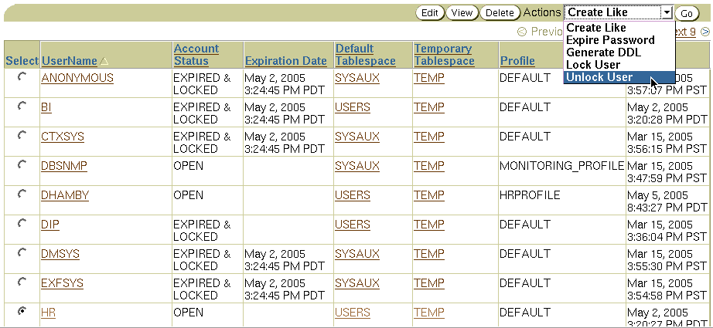

解除用户帐户的锁定并重置口令
选择用户，然后单击“Unlock User（解除用户锁定）”。
Notes:
Oracle Database 10g：数据库管理 - 课堂练习 I 6-<number>
解除用户帐户的锁定并重置口令
在安装和创建数据库的过程中，可以在解除对 Oracle 提供的多个数据库用户帐户的锁定后重置。如果当时未选择解除用户帐户的锁定，则可以通过在“Users（用户）”页上选择用户，然后单击“Unlock User（解除用户锁定）”来解除用户锁定，然后重置口令。
或者，如果位于“Edit Users（编辑用户）”页上，则执行以下步骤：
1. 在“Enter Password（输入口令）”和“Confirm Password（确认口令）”字段中输入新口令。
2. 选中“Unlocked（解除锁定）”复选框。
3. 单击“Apply（应用）”，重置口令并解除用户帐户的锁定。

Slide 11

权限
用户
验证
> 权限
角色
概要文件
口令安全性
限额
用户权限有两类：
  系统：允许用户在数据库中执行特定的操作
  对象：允许用户访问和操纵特定的对象
HR_DBA
对象权限：更新雇员
系统权限：创建会话
Notes:
Oracle Database 10g：数据库管理 - 课堂练习 I 6-<number>
权限
权限是一种执行特定类型的 SQL 语句或访问其它用户的对象时使用的权利。Oracle 数据库可以让您控制用户在数据库中可以（或不可以）执行的操作。权限可分为以下两种类别：
系统权限：用户可使用每一个系统权限执行特定的数据库操作或对数据库操作分类。例如，创建表空间的权限就是一个系统权限。系统权限可由管理员授予，或者由可以显式授予管理权限的用户授予。共有一百多种不同的系统权限。很多系统权限都包含 ANY 子句。
对象权限：用户可以使用对象权限对特定对象（如表、视图、序列、过程、函数或程序包）执行特定的操作。在没有特定权限的情况下，用户只能访问他们自己拥有的对象。对象权限可以由对象的所有者或管理员授予，也可以由显式授予了对象授予权限的用户授予。

Slide 12
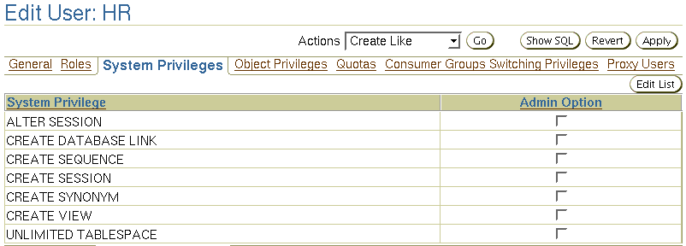
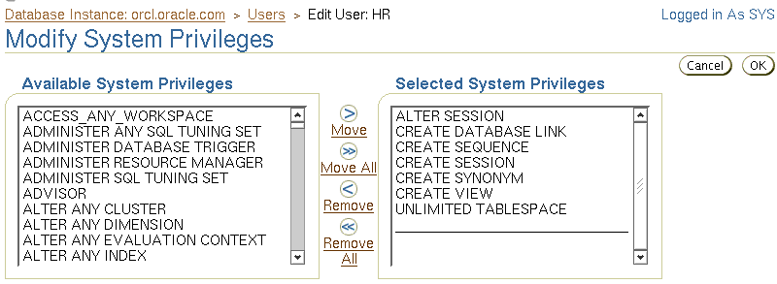
系统权限
Notes:
Oracle Database 10g：数据库管理 - 课堂练习 I 6-<number>
系统权限
要授予系统权限，请单击“Edit User（编辑用户）”页上的“Systems Privileges（系统权限）”标签。从可用权限列表中选择适当的权限，然后通过单击“Move（移动）”箭头将其移至“Selected System Privileges（选定的系统权限）”列表中。
使用 ANY 子句授予权限意味着权限可以跨越方案。例如，使用 CREATE TABLE 权限可创建表，但只能在您自己的方案中创建。使用 SELECT ANY TABLE 权限就可从其它用户拥有的表中进行选择。
如果选中“Admin Option（管理员选项）”复选框，您就可以管理权限并将系统权限授予其它用户。
请在授予系统权限之前仔细考虑安全要求。某些系统权限通常只能授予管理员：
RESTRICTED SESSION：使用这个权限您可以登录，即使数据库是在受限模式下打开的。 Startup restrict

Slide 13
系统权限
完整注释页
Notes:
Oracle Database 10g：数据库管理 - 课堂练习 I 6-<number>
系统权限（续）
SYSDBA 和 SYSOPER：使用这两个权限可以在数据库中执行关闭、启动、恢复及其它管理任务。用户使用 SYSOPER 可执行基本操作任务，但不能查看用户数据。这个权限包括以下系统权限：
STARTUP 和 SHUTDOWN
CREATE SPFILE
ALTER DATABASE OPEN/MOUNT/BACKUP
ALTER DATABASE ARCHIVELOG
ALTER DATABASE RECOVER（仅限完全恢复。任何形式的不完全恢复，如 UNTIL TIME|CHANGE|CANCEL|CONTROLFILE，需要以 SYSDBA 身份建立
连接。）
RESTRICTED SESSION
除此之外，SYSDBA 系统权限还可授权执行不完全恢复和删除数据库。用户使用 SYSDBA 系统权限可以 SYS 用户身份有效地建立连接。
DROP ANY 对象：用户使用 DROP ANY 权限可删除其它用户拥有的对象。
CREATE、MANAGE、DROP 和 ALTER TABLESPACE：这些权限用于表空间管理，包括创建、删除和更改表空间的属性。
CREATE ANY DIRECTORY：使用 Oracle 数据库可以让开发人员在 PL/SQL 内调用外部代码（例如 C 库）。作为一种安全措施，代码所在的操作系统目录必须链接到一个虚拟 Oracle 目录对象。使用 CREATE ANY DIRECTORY 权限时，有可能会调用不安全的代码对象。
用户使用 CREATE ANY DIRECTORY 权限可以在 Oracle 软件所有者能够访问的任何目录中创建目录对象（具有读写访问权限）。这意味着用户可以访问那些目录中的外部过程。用户可以尝试直接读写任何数据库文件，如数据文件、重做日志和审计日志。一定要确保在组织中采用了安全策略，以防止误用类似这种作用很强的权限。
GRANT ANY OBJECT PRIVILEGE：使用此权限可以对您未拥有的对象授予对象
权限。
ALTER DATABASE 和 ALTER SYSTEM：这些权限的作用很强，可用于修改数据库和 Oracle 实例，如重命名数据文件或刷新缓冲区高速缓存。

Slide 14
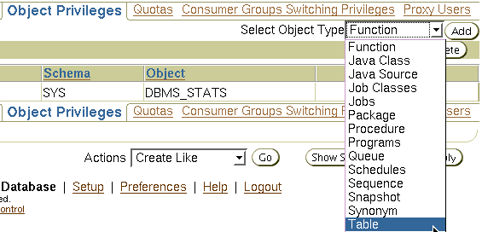
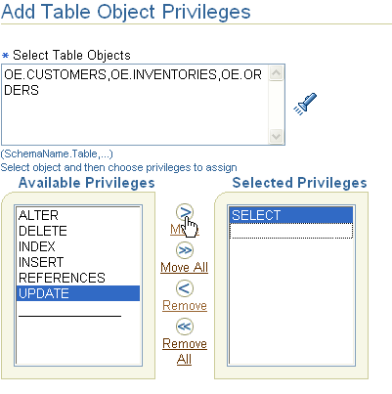
对象权限
要授予对象权限，请执行以下任务：
  1. 选择对象类型。
  2. 选择对象。
  3. 选择权限。
Notes:
Oracle Database 10g：数据库管理 - 课堂练习 I 6-<number>
对象权限
要授予对象权限，请单击“Edit User（编辑用户）”页上的“Object Privileges（对象权限）”标签。选择要对其授予权限的对象类型，然后单击“Add（添加）”按钮。通过输入 <username.object name> 或从列表中选择这些对象，选择要对其授予权限的对象。
接下来，在“Available Privileges（可用的权限）”列表中选择适当权限，然后单击“Move（移动）”按扭。选择权限之后，单击“OK（确定）”。
如果允许这个用户向其它用户授予同一访问权限，请返回“Edit User（编辑用户）”页，然后选中“Grant（授权）”复选框。

Slide 15

撤销具有 ADMIN OPTION 的系统权限
DBA
Jeff
Emi
用户
GRANT
权限
对象
DBA
Jeff
Emi
REVOKE
REVOKE CREATE TABLE FROM jeff;
Notes:
Oracle Database 10g：数据库管理 - 课堂练习 I 6-<number>
撤销系统权限
使用 REVOKE SQL 语句可撤销使用 GRANT 命令直接授予的系统权限。具有 ADMIN OPTION 系统权限的用户可撤销其它任何数据库用户的权限。撤销者与最初被授予权限的用户不一定是同一个用户。
撤销系统权限时不会产生级联影响，无论是否指定了 ADMIN OPTION。
请阅读以下说明步骤：
方案
1. DBA 将 CREATE TABLE 系统权限连同 ADMIN OPTION 授予 Jeff。
2. Jeff 创建一个表。
3. Jeff 将 CREATE TABLE 系统权限授予 Emi。
4. Emi 创建一个表。
5. DBA 撤销 Jeff 的 CREATE TABLE 系统权限。
结果
Jeff 的表仍然存在，但是他不能创建新表。
Emi 的表仍然存在，而且她仍然具有 CREATE TABLE 系统权限。

Slide 16
撤销具有 GRANT OPTION 的对象权限
Bob
Jeff
Emi
GRANT
REVOKE
Bob
Jeff
Emi
Notes:
Oracle Database 10g：数据库管理 - 课堂练习 I 6-<number>
撤销对象权限
撤销与数据操纵语言 (DML) 操作相关的系统权限时可能会出现级联影响。例如，如果将 SELECT ANY TABLE 权限授予某个用户，该用户又创建了使用表的过程，则必须先重新编译用户方案中包含的所有过程，才可以再次使用这些过程。
指定了 WITH GRANT OPTION 时撤销对象权限也会产生级联影响。
请阅读以下说明步骤：
方案
1. Jeff 被授予关于 EMPLOYEES 的 SELECT 对象权限连同 GRANT OPTION。
2. Jeff 将关于 EMPLOYEES 的 SELECT 权限授予 Emi。
3. 随后，撤销 Jeff 的 SELECT 权限。这个撤销操作会同时对 Emi 产生级联影响。

Slide 17

角色的作用
用户
验证
权限
> 角色
概要文件
口令安全性
限额
  简化权限管理
  动态进行权限管理
  有选择地使用权限
Notes:
Oracle Database 10g：数据库管理 - 课堂练习 I 6-<number>
角色的作用
简化权限管理：使用角色可简化权限管理。可以将一些权限授予某个角色，然后将该角色授予每个用户，而不是将同一组权限授予多个用户。
动态进行权限管理：如果修改了与某个角色关联的权限，则授予该角色的所有用户都会立即自动获得修改过的权限。
有选择地使用权限：通过启用或禁用角色可以暂时打开或关闭权限。启用角色还可以用来验证用户是否已授予该角色。

Slide 18

将权限分配给角色以及将角色分配给用户
用户
Jenny
David
Rachel
角色
HR_MGR
HR_CLERK
删除雇员
选择雇员
更新雇员
权限
插入雇员
Notes:
Oracle Database 10g：数据库管理 - 课堂练习 I 6-<number>
将权限分配给角色以及将角色分配给用户
在大多数系统中，将必需的权限一个一个授予每一个用户是很耗时的工作，而且很有可能会出错。Oracle 软件通过角色可实现简单且受控的权限管理。角色是可授予用户或其它角色的、由相关权限组成的一些命名组。角色的设计目的是为了简化数据库中的权限管理，从而可提高数据库的安全性。
角色特性
角色就像用户，可以授予角色或撤销角色权限。
角色就像系统权限，可以授予用户或其它角色，也可以从用户或其它角色撤销。
角色可以由系统权限和对象权限组成。
可以对授予某一角色的每一个用户启用或禁用该角色。
可能需要口令才能启用角色。
角色不由任何用户拥有，角色也不属于任何方案。
在幻灯片示例中，HR_CLERK 角色被授予了 employees 表的 SELECT 和 UPDATE 权限。HR_MGR 角色被授予了 employees 表的 DELETE 和 INSERT 权限和 HR_CLERK 角色。管理员被授予了 HR_MGR 角色，现在管理员可以选择、删除、插入和更新 employees 表。

Slide 19
预定义角色
CONNECT | CREATE SESSION
RESOURCE | CREATE CLUSTER、CREATE INDEXTYPE、CREATE OPERATOR、CREATE PROCEDURE、CREATE SEQUENCE、CREATE TABLE、CREATE TRIGGER、CREATE TYPE
SCHEDULER_ ADMIN | CREATE ANY JOB、CREATE EXTERNAL JOB、CREATE JOB、EXECUTE ANY CLASS、EXECUTE ANY PROGRAM、MANAGE SCHEDULER
DBA | 具有大多数系统权限和其它若干个角色。请不要授予非管理员。
SELECT_ CATALOG_ ROLE | 没有系统权限，但是具有关于数据字典的 HS_ADMIN_ROLE 权限和 1,700 多个对象权限。
Notes:
Oracle Database 10g：数据库管理 - 课堂练习 I 6-<number>
预定义角色
运行数据库创建脚本时会为 Oracle 数据库自动定义若干个角色。CONNECT 会自动授予任何使用 Enterprise Manager 创建的用户。在数据库早期版本中（早于 Oracle Database 10g 版本 2），CONNECT 角色包含更多的权限，如 CREATE TABLE 和 CREATE DATABASE LINK，现在，出于安全原因删除了这些权限。
注：请注意，授予 RESOURCE 角色时包括授予 UNLIMITED TABLESPACE 权限。
功能角色
已经创建了一些授权您管理特殊功能的其它角色（如果已安装这些功能）。例如，XDBADMIN 包含管理扩展标记语言 (XML) 数据库（如果已安装此功能）所需的权限。AQ_ADMINISTRATOR_ROLE 提供管理高级队列的权限。HS_ADMIN_ROLE 包括管理异种服务所需的权限。在没有 Oracle 技术支持协助的情况下，一定不能改变授予这些功能角色的权限，因为这样做可能会无意禁用所需的功能。

Slide 20
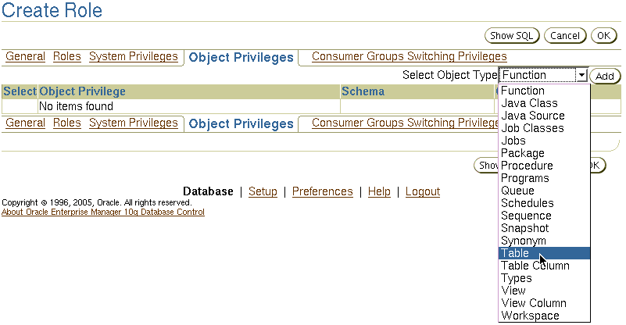
创建角色
选择“Administration > Schema > Users & Privileges > Roles（管理 > 方案 > 用户和权限 > 角色）”。
Notes:
创建角色
角色是一个由相关权限组成的命名组，可授予用户或其它角色。DBA 通过角色来管理权限。
要创建角色，请执行以下步骤：
1. 在 Enterprise Manager Database Control 中，选择“Administration > Schema > Users & Privileges > Roles（管理 > 方案 > 用户和权限 > 角色）”。
2. 单击“Create（创建）”按钮。

Slide 21
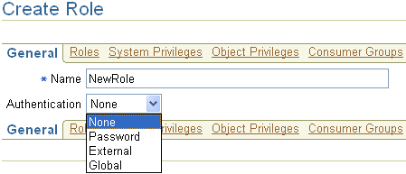
保护角色
  角色可能是非默认角色。
SET ROLE vacationdba;
  通过验证可以保护角色。
  还可以通过编程方式保护角色。
CREATE ROLE secure_application_role
IDENTIFIED USING <security_procedure_name>;
Notes:
Oracle Database 10g：数据库管理 - 课堂练习 I 6-<number>
保护角色
默认情况下通常会启用角色，这意味着如果角色已授予用户，用户就可以行使指定给角色的权限。此时用户可以：
使角色成为非默认角色。将角色授予用户后，取消选中“DEFAULT（默认）”复选框。现在，用户必须先显式启用角色，才可以行使角色的权限。
要求角色有附加验证。默认情况下角色的验证为“无”，但可以要求角色有附加验证，之后才可以设置角色。
只通过成功地执行 PL/SQL 过程才支持创建安全的应用程序角色。通过 PL/SQL 过
程可以检查用户运行程序的用户网络地址、日期时间或正确保护权限组所需的其它元素。

Slide 22
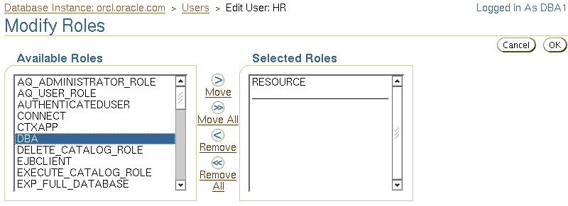
将角色分配给用户
Notes:
Oracle Database 10g：数据库管理 - 课堂练习 I 6-<number>
将角色分配给用户
角色是一组可授予用户或其它角色的权限。可以使用角色来管理数据库权限。可以向角色添加权限，再将角色授予用户。用户然后可以启用角色，从而行使角色授予的权限。角色包含授予该角色的所有权限，以及授予该角色的其它角色的所有权限。
默认情况下，Enterprise Manager 会自动将 CONNECT 角色授予新用户。这样，用户可连接到数据库，然后在自己的方案中创建数据库对象。
要将角色分配给用户，请执行以下步骤：
1. 在 Enterprise Manager Database Control 中，选择“Administration > Schema > Users & Privileges > Users（管理 > 方案 > 用户和权限 > 用户）”。
2. 选择用户，然后单击“Edit（编辑）”按钮。
3. 单击“Roles（角色）”标签，然后单击“Edit List（编辑列表）”按钮。
4. 在“Available Roles（可用角色）”中选择所需角色，然后将其移至“Selected Roles（选定的角色）”中。
5. 分配了所有适当的角色后，单击“OK（确定）”按钮。

Slide 23
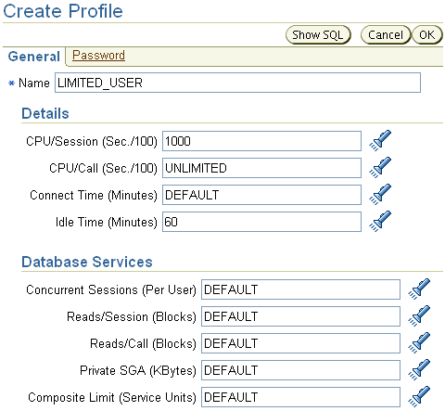
概要文件和用户
用户
验证
权限
角色
> 概要文件
口令安全性
限额
在任何指定时间，只能向用户分配
一个概要文件。
概要文件：
  控制资源占用
  管理帐户状态
  和口令失效
Notes:
Oracle Database 10g：数据库管理 - 课堂练习 I 6-<number>
概要文件和用户
概要文件是一组命名的强行对数据库用法和实例资源设置的资源限制条件。通过概要文件还可管理帐户状态并设置对用户口令的限制（长度、失效时间等）。每个用户都分配一个概要文件，而且该用户在指定时间只属于一个概要文件。如果用户在您更改用户概要文件时已经登录，那么所做更改只在用户下一次登录后才生效。
默认概要文件用作其它所有概要文件的基础。如幻灯片中所示，概要文件的限制可隐式指定（如“CPU/会话”）、可取消限制（如“CPU/调用”），或引用默认概要文件中的任何设置（如“连接时间”）。
除非 RESOURCE_LIMIT 初始化参数设置为 TRUE，否则不能通过概要文件强行设置用户的资源限制。如果 RESOURCE_LIMIT 使用默认值 FALSE，则忽略概要文件的限制。
管理员使用概要文件可控制以下系统资源：
CPU：可以每个会话或每个调用为基础限制 CPU 资源。“CPU/会话”限制为 1,000 表示：当使用此概要文件的任一会话占用 10 秒以上的 CPU 时间（CPU 时间限制以百分之一秒为单位）时，该会话就会收到错误并被注销：
ORA-02392: exceeded session limit on CPU usage, you are being logged off

Slide 24
概要文件和用户
完整注释页
Notes:
Oracle Database 10g：数据库管理 - 课堂练习 I 6-<number>
概要文件和用户（续）
每个调用限制的作用是相同的，但是它不是限制用户的整个会话，而是防止任一命令占用过多的 CPU。如果“CPU/调用”受到限制，而且用户超出了限制，命令就会中止，用户还会收到错误消息，例如：
ORA-02393: exceeded call limit on CPU usage
网络/内存：每个数据库会话都会占用系统内存资源和网络资源（如果会话来自服务器的非本地用户）。可以指定以下参数：
连接时间：指示用户在自动注销前可以保持连接的分钟数
闲置时间：指示用户会话在自动注销前可以保持闲置的分钟数。只会计算服务器进程的闲置时间。闲置时间中不考虑应用程序活动。IDLE_TIME 限制不受长时间运行查询和其它操作的影响。
并行会话：指示使用数据库用户帐户可以创建多少并行会话
专用 SGA：限制系统全局区域 (SGA) 中执行排序、合并位图等操作占用的空间。此限制仅在会话使用共享服务器时才有效。（在“配置 Oracle Network 环境”一课中会讨论共享服务器）。
磁盘 I/O：限制用户在每个会话或每个调用级可读取的数据量。“读取/会话”和“读取/调用”可限制内存和磁盘的总读取次数。这可确保执行大量输入/输出 (I/O) 的语句不过度使用内存和磁盘。
通过概要文件还可提供组合限制。组合限制以“CPU/会话”、“读取/会话”、“连接时间”和“专用 SGA”的加权组合为基础。《Oracle 数据库安全性指南》中对组合限制进行了详细论述。
要创建概要文件，请选择“Administration > Schema > Users & Privileges > Profiles（管理 > 方案 > 用户和权限 > 概要文件）”，然后单击“Create（创建）”按钮。
注：资源管理器可替代许多概要文件设置。有关资源管理器的详细信息，请参阅《Oracle 数据库管理员指南》。

Slide 25





实施口令安全功能
用户
验证
权限
角色
概要文件
> 口令安全性
限额
口令历史记录
口令复杂性验证
用户
设置概要文件
口令过期和失效
帐户锁定
注：请不要使用会导致 SYS、SYSMAN 和 DBSNMP 口令失效和锁定帐户的概要文件。
Notes:
Oracle Database 10g：数据库管理 - 课堂练习 I 6-<number>
实施口令安全功能
Oracle 口令管理是通过使用用户概要文件来实施的。概要文件可提供许多标准的安全功能，其中包括：
帐户锁定：如果用户在指定的次数内尝试登录系统失败，系统会在设置的持续时间内自动锁定帐户。
FAILED_LOGIN_ATTEMPTS 参数指定在锁定帐户前尝试登录失败的次数。
PASSWORD_LOCK_TIME 参数指定在经历指定的尝试登录失败次数后锁定帐户的天数。
口令过期和失效：使用户口令具有生存期，口令在此生存期之后会失效，而且可能已更改。
PASSWORD_LIFE_TIME 参数指定口令的生存期（以天为单位），此时间之后，口令会失效。
PASSWORD_GRACE_TIME 参数指定口令失效后首次成功登录时用于更改口令的宽限期（以天为单位）。
注：通过使口令失效和锁定 SYS、SYSMAN 和 DBSNMP 帐户，可避免出现 Enterprise Manager 不正常运行的情况。应用程序必须捕获“口令到期”警告消息并处理口令更改；否则，宽限期一到期，会在原因不明的情况下锁定用户。

Slide 26
口令安全
完整注释页
Notes:
实施口令安全功能（续）
口令历史记录：通过核对新口令可确保在指定的时间内或者在指定的口令更改次数内不重复使用口令。通过使用下列其中一项来进行核对：
PASSWORD_REUSE_TIME：指定用户不能在指定天数内重复使用口令
PASSWORD_REUSE_MAX：指定在可重复使用当前口令之前需要更改口令的次数
这两个参数是互相排斥的，因此，如果其中一个参数的设置值不是 UNLIMITED（如果 DEFAULT 概要文件的设置值为 UNLIMITED，则为 DEFAULT），则另一个参数必须设置为 UNLIMITED。
口令复杂性验证：通过对口令进行复杂性检查可验证口令是否符合特定的规则。这种检查一定要确保口令足够复杂，才能防止入侵者尝试通过猜测口令闯入系统。
PASSWORD_VERIFY_FUNCTION 参数指定 PL/SQL 函数在分配口令之前执行口令复杂性检查。口令验证函数必须由 SYS 用户拥有，而且必须返回布尔值（TRUE 或 FALSE）。

Slide 27
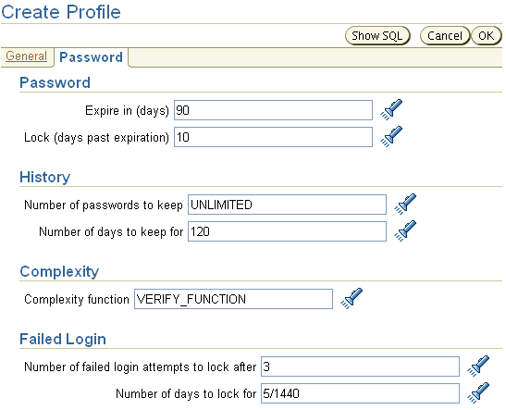
创建口令概要文件
Notes:
Oracle Database 10g：数据库管理 - 课堂练习 I 6-<number>
创建口令概要文件
要创建口令概要文件，请选择“Administration > Schema > Users & Privileges > Profiles（管理 > 方案 > 用户和权限 > 概要文件）”，然后单击“Create（创建）”按钮。
从值列表中可选择每个设置的公用值（单击手电筒图标可浏览），也可输入自定义值。
所有时段都用“天”表示，但也可表示为分数。一天中有 1,440 分钟，因此 5/1440 指
5 分钟。
使用 Enterprise Manager 也可编辑现有的口令概要文件。
删除口令概要文件
在 Enterprise Manager 中，无法删除用户使用的概要文件。但是，如果删除具有 CASCADE 选项的概要文件（例如，在 SQL*Plus 中），则会向具有该概要文件的所有用户自动分配 DEFAULT 概要文件。

Slide 28

提供的口令验证函数：VERIFY_FUNCTION
使用提供的口令验证函数可强制设置以下口令限制：
  最小长度是四个字符。
  口令不能与用户名相同。
  口令必须至少包含一个字母、一个数字和一个特殊字符。
  口令与前一口令必须有三个字母不相同。
提示：使用此函数作为模板可创建自己的自定义口令验证。
Notes:
Oracle Database 10g：数据库管理 - 课堂练习 I 6-<number>
提供的口令验证函数：VERIFY_FUNCTION
Oracle 服务器提供名为 VERIFY_FUNCTION 的口令复杂性验证函数。此函数是使用 <oracle_home>/rdbms/admin/utlpwdmg.sql 脚本创建的。必须在 SYS 方案中创建口令复杂性验证函数。此函数可用作自定义口令验证的模板。
除了创建 VERIFY_FUNCTION 以外，在 utlpwdmg 脚本中还使用以下 ALTER PROFILE 命令更改 DEFAULT 概要文件：
ALTER PROFILE default LIMIT
PASSWORD_LIFE_TIME 60
PASSWORD_GRACE_TIME 10
PASSWORD_REUSE_TIME 1800
PASSWORD_REUSE_MAX UNLIMITED
FAILED_LOGIN_ATTEMPTS 3
PASSWORD_LOCK_TIME 1/1440
PASSWORD_VERIFY_FUNCTION verify_function;
请注意：创建用户时，除非指定了其它概要文件，否则会向用户分配 DEFAULT 概要文件。

Slide 29
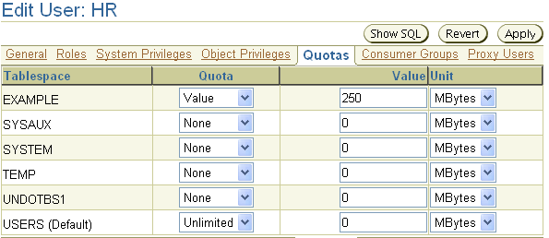
将限额分配给用户
用户
验证
权限
角色
概要文件
口令安全性
> 限额
对于没有 UNLIMITED TABLESPACE 系统权限
的用户，必须先给他们指定限额，之后他们才可在表空间中创建对象。限额可以是：
  以兆字节或千字节为单位的特定值
  无限制
Notes:
Oracle Database 10g：数据库管理 - 课堂练习 I 6-<number>
将限额分配给用户
限额代表指定表空间中允许的空间容量。默认情况下，用户在任何表空间中都没有限额。使用以下三个选项可提供用户的表空间限额。
无限制：允许用户最大限度地使用表空间中的可用空间。
值：用户可以使用的空间，以千字节或兆字节为单位。这并不保证为用户保留该空间。因为，此值可能大于或小于表空间中的当前可用空间。
UNLIMITED TABLESPACE 系统权限：此系统权限会覆盖各个表空间限额，并向用户提供所有表空间（包括 SYSTEM 和 SYSAUX）的无限制限额。授予此权限时必须谨慎。
注：请注意，授予 RESOURCE 角色时包括授予此权限。
一定不能向用户提供关于 SYSTEM 或 SYSAUX 表空间的限额。通常，只有 SYS 和 SYSTEM 用户才能在 SYSTEM 或 SYSAUX 表空间中创建对象。
不需要关于分配的临时表空间或任何还原表空间的限额。

Slide 30
将限额分配给用户
完整注释页
Notes:
Oracle Database 10g：数据库管理 - 课堂练习 I 6-<number>
将限额分配给用户（续）
Oracle 实例何时使用限额？
用户创建或扩展段时会使用限额。
哪些活动不影响限额？
不使用所分配表空间中的空间的活动（如创建视图或使用临时表空间）不会影响限额。
何时补充限额？
使用 PURGE 子句删除了用户拥有的对象或者自动清除了回收站中的对象时会补充限额。

Slide 31

小结
在本课中，应该已经学会如何：
  创建和管理数据库用户帐户
    验证用户
    分配默认存储区（表空间）
  授予和撤销权限
  创建和管理角色
  创建和管理概要文件
    实施标准口令安全功能
    控制用户资源用量
Notes:
Oracle Database 10g：数据库管理 - 课堂练习 I 6-<number>

Slide 32
练习概览：管理用户
本练习包含以下主题：
  创建限制资源占用的概要文件
  创建两个角色：
    HRCLERK
    HRMANAGER
  创建四个新用户：
    一个经理和两个职员
    在下一个练习中出现的一个方案用户
Notes:
Oracle Database 10g：数据库管理 - 课堂练习 I 6-<number>

